Slide 1


  Khởi động
Notes:
Bản quyền thuộc về: FB Hương Thảo https://www.facebook.com/huongthaoGADT/

Slide 2



Chủ đề 6: Trái đất và bầu trời
Bài 28: Các mùa trong năm

Slide 3
YÊU CẦU CẦN ĐẠT
Nêu được tên và một số đặc điểm về thời tiết
và cảnh vật của bốn mùa ở nước ta.
Nêu được tên và một đặc điểm của mùa mưa và
mùa khô ở nước ta.
- Xác định được nơi mình đang sống có thời tiết
diễn ra chủ yếu theo mùa nào.
- Nêu được cách mặc trang phục phù hợp theo mùa.
.

Slide 4
  Khám phá
Notes:
Bản quyền thuộc về: FB Hương Thảo https://www.facebook.com/huongthaoGADT/

Slide 5


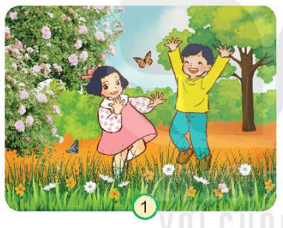
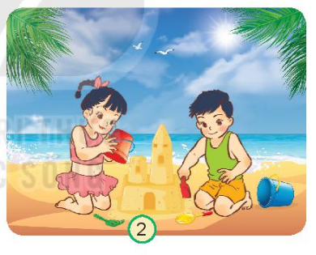
1. Quan sát các hình sau và cho biết cảnh vật trong mỗi hình là mùa nào trong năm. Vì sao?
Mùa Xuân
Mùa Hạ
Notes:
Liên hệ giáo án:
FB: Hương Thảo
Gmail: tranthao121004@gmail.com

Slide 6
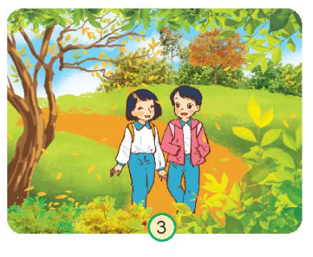
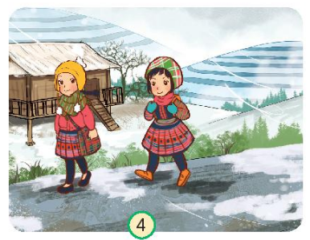
Mùa Thu
Mùa Đông
Notes:
Liên hệ giáo án:
FB: Hương Thảo
Gmail: tranthao121004@gmail.com

Slide 7

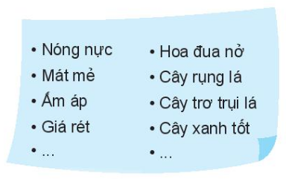

2. Hoàn thành bảng theo các gợi ý sau:
Mùa | Đặc điểm
Xuân
Hè
Thu
Đông
Notes:
Liên hệ giáo án:
FB: Hương Thảo
Gmail: tranthao121004@gmail.com

Slide 8
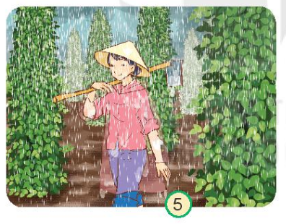
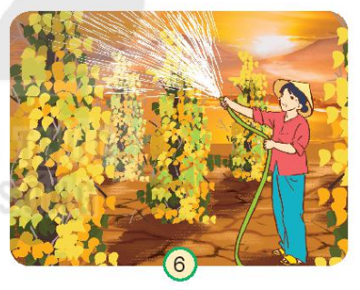
3. Quan sát các hình dưới đây và cho biết hình nào thể hiện mùa mưa, hình nào thể hiện mùa khô. Vì sao em biết?
Notes:
Liên hệ giáo án:
FB: Hương Thảo
Gmail: tranthao121004@gmail.com

Slide 9
Mùa mưa
Mùa khô
Notes:
Liên hệ giáo án:
FB: Hương Thảo
Gmail: tranthao121004@gmail.com

Slide 10


Nơi em đang sống có các mùa nào? Nêu đặc điểm thời tiết của từng mùa đó.
Notes:
Liên hệ giáo án:
FB: Hương Thảo
Gmail: tranthao121004@gmail.com

Slide 11
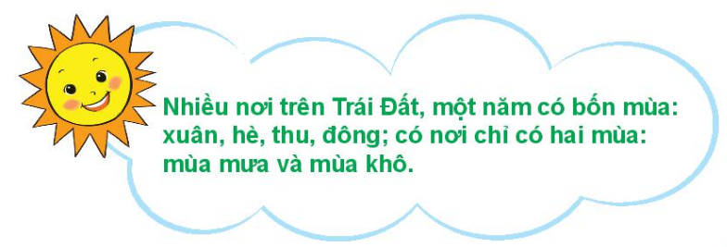
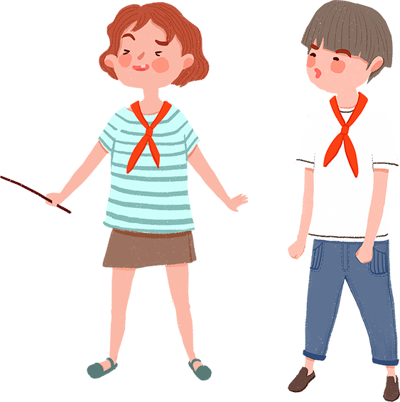
Notes:
Liên hệ giáo án:
FB: Hương Thảo
Gmail: tranthao121004@gmail.com

